Slide 1
Domain Driven Design
Mert Alptekin
Software Consultant

Slide 2
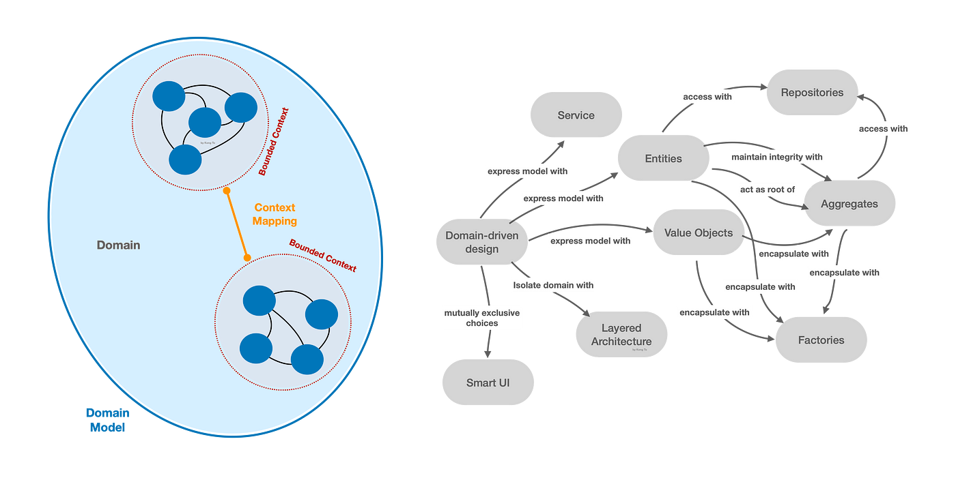
Eğitim Kataloğu
Domain Driven Design (Modal Güdümlü Programlama)
Strategic Domain Driven Design
Event Storming
Ubiqitous Language
DDD Roles
Domain (Core, Support, Generic)
Bounded Context
Countext Mapping

Slide 3
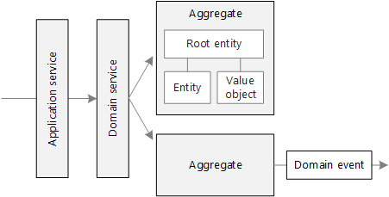
Eğitim Kataloğu
Domain Driven Design (Modal Güdümlü Programlama)
Tactical Domain Driven Desing
Entity
Value Object
Aggregate Root
Factories
Repositories
Domain Events
Domain Services
Enumarations

Slide 4
Eğitim Kataloğu
Hexagonal Architecture
Port And Adapters Design
Clean Architecture (Temiz Mimari)
Domain Layer
Application Layer
Presentation Layer
Infrastructure Layer
CQSR (Command Query Segregation Principle) Kavramı
Application Layer Tasarımı
Event Sourcing

Slide 5
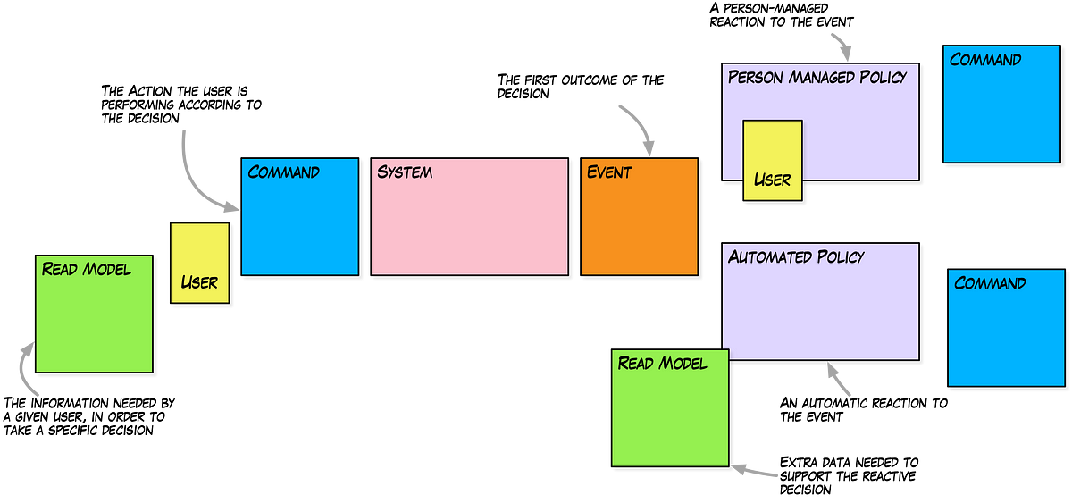
Event Storming ile Domain Modelleme
Karmaşık yazılım projelerinde iş akışlarını, etkinlikleri ve iş süreçlerini modellemek için kullanılan bir işbirliği tekniğidir.
Bu yöntem, katılımcıların etkileşimlerini artırarak hızlı ve etkili bir şekilde bilgi paylaşmalarına olanak tanır.

Slide 6
Temel Kavramlar
Events (Etkinlikler): Sistemin gerçekleştirdiği önemli olaylar veya durum değişiklikleri. (Geçmiş Zaman Kipi)
“kullanıcı kaydolduğunda, bir sipariş oluşturulduğunda veya bir ödeme işlendiğinde gerçekleşen olaylar”
Commands (Komutlar) : Sisteme bir eylemi gerçekleştirmesi için talimat veren isteklerdir (Emir Kipi)
“kullanıcı hesabı oluştur, para transfer et”
Policies (Poliçeler): Etkinliklerin veya komutların neden olduğu sistem durumu değişiklikleri
“Bir siparişin onaylanması sonucunda envanterdeki ürün miktarının azalması ”

Slide 7
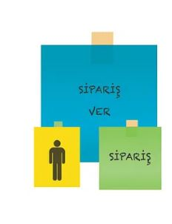
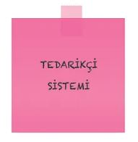
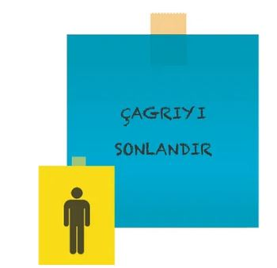
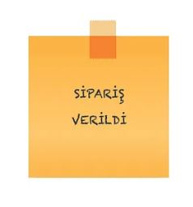
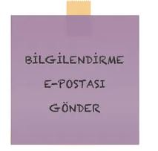
Event Storming
No Information
Event
Command And Actor
Command And Actor, And UI
Policy, State Change

Slide 8
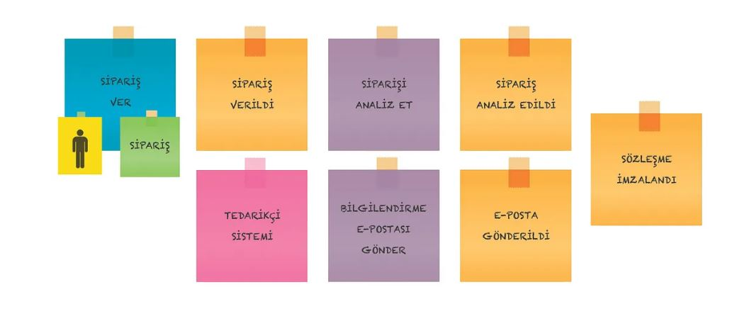
Event Storming

Slide 9
Event Storming Faydalar
Karmaşık sistemlerin hızlı ve etkili bir şekilde anlaşılmasını sağlar.
Farklı paydaşlar arasında işbirliğini teşvik eder ve ortak bir anlayış geliştirir.
Proje gereksinimlerinin netleştirilmesine ve belirlenmesine yardımcı olur.
Hem teknik ekiplerin hem de iş ekiplerinin katılımıyla, gereksinimlerin uyumlu bir şekilde birleştirilmesini sağlar.

Slide 10
Domain Driven Design (DDD)
Yazılım projelerindeki karmaşık iş süreçlerini yönetmek için geliştirilmiş bir uygulama geliştirme yaklaşımıdır.
Domain de uzmanlık gerektirir
Her proje tipine uygun değildir
Karmaşık iş süreçlerinin sürdürülebilirliğini artırır
Notes:
2003 Eric Evans

Slide 11
Strategic Domain Driven Design
Ubiquitous Language
DDD Roles
Domain Model
Domain (Core,Supporting,Generic)
Bounded Context
Context Mapping

Slide 12
Ubiquitous Language (Ortak Dil)
Uygulamayı geliştirecek takım ile uygulamanın domain hakkında bilgi, tecrübeye sahip kişiler arasında ortak bir dil oluşturulmalıdır.
Domain
Expert
Development
Teams
Ubiquitous Language
Notes:
Her iki tarafta uygulamadaki yapıları aynı şekilde anlayacak bir isimlendirmede el sıkışmalıdır.

Slide 13
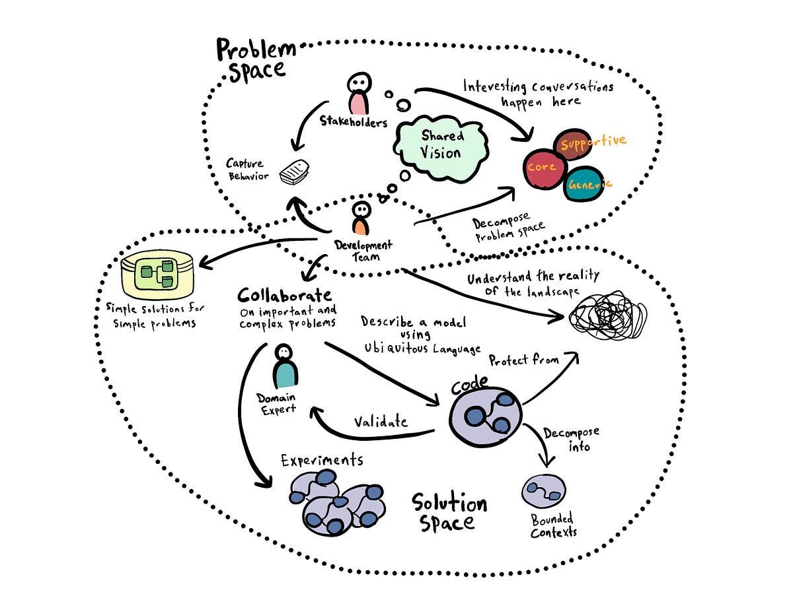
DDD Roles
Notes:
Her iki tarafta uygulamadaki yapıları aynı şekilde anlayacak bir isimlendirmede el sıkışmalıdır.

Slide 14
Stakeholders (Paydaş)
Stakeholders, bir proje veya iş ile süreci ile ilgili olan herkesi kapsar.
Stakeholders, organizasyonun amaçlarına, gereksinimlerine doğrudan veya dolaylı olarak katkıda bulunabilir.
Technical Experts
Domain Experts
Customers
Users
Notes:
Her iki tarafta uygulamadaki yapıları aynı şekilde anlayacak bir isimlendirmede el sıkışmalıdır.

Slide 15
Domain Expert
Domain expert problem alanı (problem space) ile ilgili uzmanlık gerektiren bilgiye sahip kişidir.

Slide 16
Technical Experts
Developer
Analist
Architect
Test Engineer
Product Owner

Slide 17
Domain Model
Yazılımın nasıl tasarlanacağına dair yol gösterir
Etki alanının genel fikrini içermelidir.
ER diyagramlarına nazaran resim ve görselle desteklenmelidir.

Slide 18
Domain Model
Bir yazılım projesinde iş problemine dair çözümün soyut bir temsilidir
Domain modeli, yazılımın nasıl tasarlanacağına dair yol gösterir.
Domain modelinde, iş domain’i ile ilgili tüm bilgiler, ilgili bağlamda, tutarlı ve bütünleşik bir yapıda sunulur.

Slide 19
Domain Model
«Domain Model, belirli bir diyagram değildir! Diyagramın iletmeyi amaçladığı fikirdir. Ve bu sadece alan uzmanının kafasındaki bilgi değil, bu bilginin titiz bir şekilde organize edilmiş bir soyutlamasıdır»
Eric Evans

Slide 20
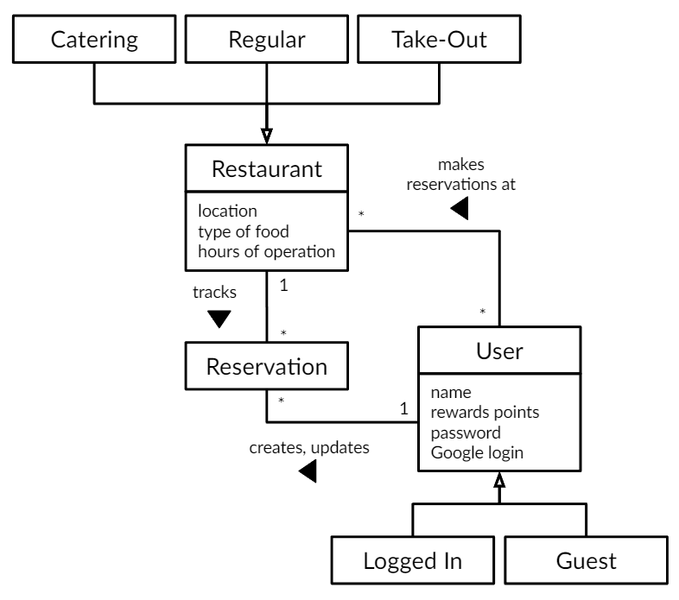
Domain Model

Slide 21
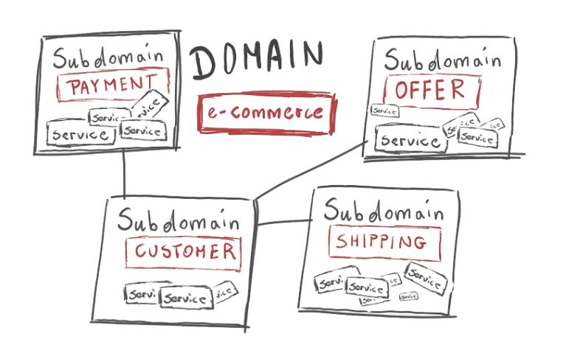
Domain Driven Design (DDD)

Slide 22
Domain Driven Design (DDD)
Domain: Projenin geliştirilmekte olduğu belirli konuyu ifade etmek için kullanılır.
Sub Domain: Ana domain bağlı belirli bir konuyu kendi içerisinde ifade etmek için kullanılan alt kümelerdir.

Slide 23
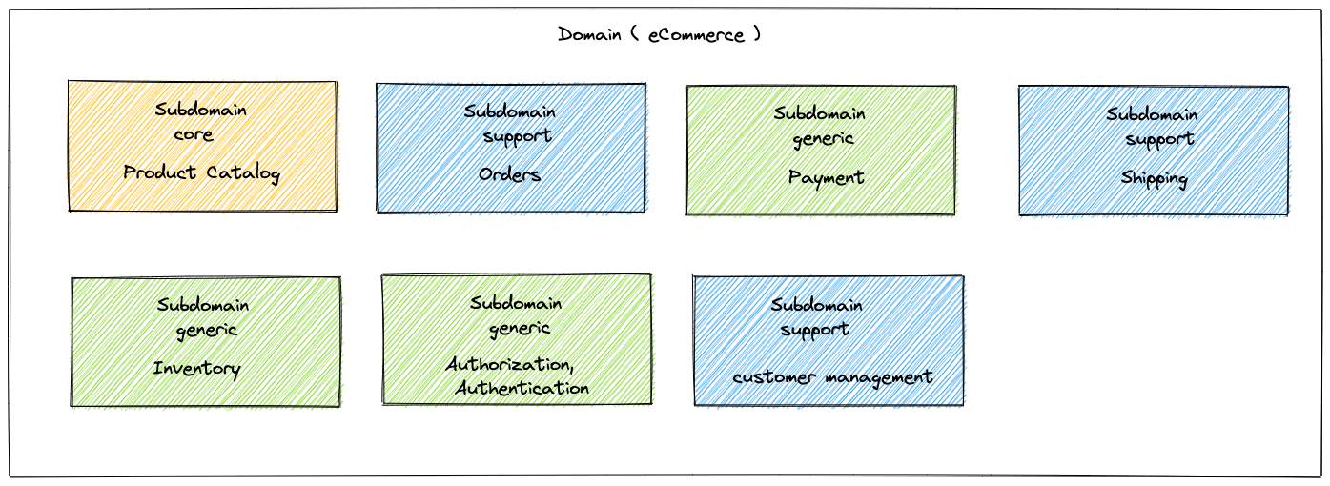
Core, Support, Generic Domains

Slide 24
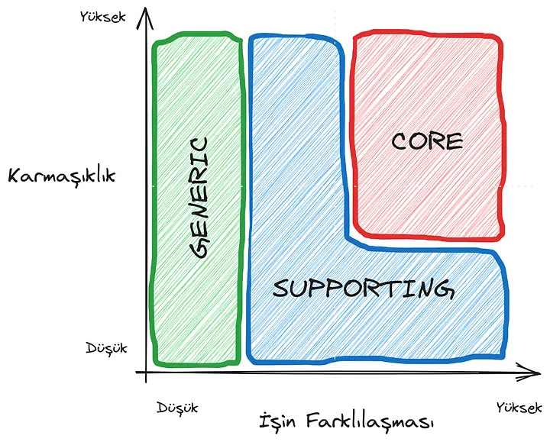
Distillation (Damıtma)
Core (sub)domain’in karmaşıklığını anlamak ve bu karmaşıklığı yalnızca gerekli olan kısımlara indirgemek için yapılır.

Slide 25
Distillation (Damıtma)
Core (sub)domain’(ler)in belirlenmesi
Core (sub)domainin subdomainlerine dekompozisyonu
Supporting subdomainlerin ve generic subdomainlerin belirlenmesi
Modellerin kod tabanında (codebase) taktiksel tasarımlara dönüştürülmesi

Slide 26
Core Domain
Organizasyonun temel iş süreçlerini ve rekabet avantajını sağlayan, o alanla ilgili olan ve işin özünü oluşturan bir alanı ifade eder. Uzmanlık gerektirir.
Stratejik Hedefler
Yüksek Değer
Uzmanlık Alanı
Notes:
Stratejik Önem: Rekabet avantajı sağlayan veya belirleyici bir rol oynayan iş süreçleri
Yüksek Değer: Ana gelir modeli
Uzmanlık Alanı Organizasyon en iyi olduğu alan;

Slide 27
Core Domain
Finance (Bankacılık)
Product Catalog (E-Ticaret)
Personel Management and Recruitment (Insan Kaynakları)
Flight Management (Havacılık)
Notes:
Stratejik Önem: Rekabet avantajı sağlayan veya belirleyici bir rol oynayan iş süreçleri
Yüksek Değer: Ana gelir modeli
Uzmanlık Alanı Organizasyon en iyi olduğu alan;

Slide 28
Supporting Domain
Core Domain’e destek amaçlı oluşturulan alanlardır.
Uzmanlık gerektir.
Kendine ait modelleri bulunur.
Tek başlarına bir anlamı yoktur.
Notes:
Stratejik Önem: Rekabet avantajı sağlayan veya belirleyici bir rol oynayan iş süreçleri
Yüksek Değer: Ana gelir modeli
Uzmanlık Alanı Organizasyon en iyi olduğu alan;

Slide 29
Support Domain
Order Management (E-Ticaret)
Risk Managment (Bankacılık)
Crew Management (Denizcilik)
Aviation Maintance Management (Havacılık)
Notes:
Stratejik Önem: Rekabet avantajı sağlayan veya belirleyici bir rol oynayan iş süreçleri
Yüksek Değer: Ana gelir modeli
Uzmanlık Alanı Organizasyon en iyi olduğu alan;

Slide 30
Generic Domains
Kuruluşa, endüstriye, sektöre has olmayan, hazır çözümler ile çözüme kavuşturulan sorunların alanıdır.
Tek başlarına kıymetlidirler
Rekabet avantajı sağlamazlar
Authorization, Authentication, Log Management
Notes:
Stratejik Önem: Rekabet avantajı sağlayan veya belirleyici bir rol oynayan iş süreçleri
Yüksek Değer: Ana gelir modeli
Uzmanlık Alanı Organizasyon en iyi olduğu alan;

Slide 31
Generic Domains
Inventory Management
Authorization And Authentication Management
Payment Magament
Time Managment,
Logistics and Supply Chain Management

Slide 32
Generic Domains
Inventory Management
Authorization And Authentication Management
Payment Management
Time Management,
Logistics and Supply Chain Management

Slide 33
Sigorta Domain
Policy Management
Core
Araç Sigortası
(Sub Core)
Konut Sigortası
(Sub Core)
Hasar Yönetimi
(Support)
Hasar Denetimi
(Support)
Müşteri ilişkileri Yönetimi
(GD)
Finansl Matematik ve Risk Yönetimi (GD)

Slide 34
Örnek Senaryo
Küçük klinikler için bir EMR (Elektronik Tıbbi Kayıtlar) sistemi oluşturduğumuzu varsayalım. Aşağıdaki alt alanları belirledik:
Hasta tıbbi kayıtlarını yönetmek için Hasta Kayıtları(Patient Records) (kişisel bilgiler, tıbbi geçmiş, vb.).
Laboratuvar testleri sipariş etmek ve test sonuçlarını yönetmek için laboratuar(Lab).

Slide 35
Örnek Senaryo
Hasta kayıtlarına (farklı belgeler, röntgen resimleri, taranmış kağıt belgeler gibi) eklenmiş dosyaları depolamak ve yönetmek için Dosya Arşivi (File Archive).
Doğru kişilerin doğru bilgilere erişimini sağlamak için Kimlik Yönetimi (Identity Management).
Randevuları planlamak için planlama(Scheduling ).

Slide 36
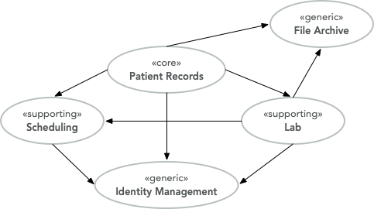
EMR Domain

Slide 37
Bounded Context
Bounded Context, birbirlerinden ayrılmış ve sınırları belirlenmiş yapılanmalardır.
«Domain Driven Design tasarımındaki en merkezi prensip Bounded Context’tir.» Eric Evans

Slide 38
Bounded Context Neye göre belirlenir ?
Zaman zaman benzer, hatta aynı kelimeler farklı anlamlar ifade etmeye başlayabilir. Dilin tam bu farklılaşmaya başladığı noktalar, bize farklı sınırlar içerisinde bulunduğumuzu işaret ediyor olabilir.
Hangi seviyede transactional tutarlılığa ihtiyaç olduğunu gözlemlemek.
Yapılacak işin altyapısına göre değil, iş mantığına göre belirlenmelidir.
«Domain Driven Design ile çalışmak heuristic (sezgisel) olabilmeyi gerektirir.»

Slide 39
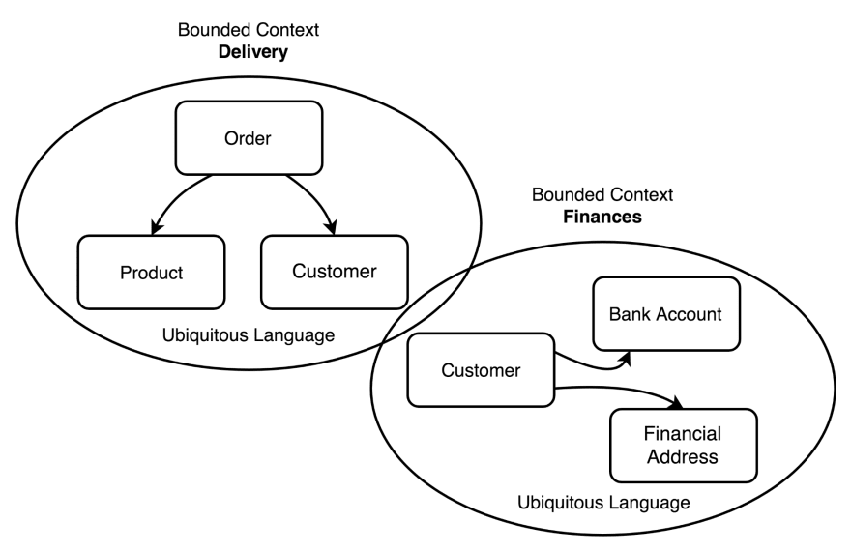
Bounded Context
Bir alanın mantıksal sınırlarını ve kapsamını belirlemede kullanılan bir kavram.

Slide 40
Bounded Context
Aynı terimlerin ve alanların, farklı bağlamlarda farklı anlamlara gelebileceği durumlar için bir çerçeve sunar.
Farklı contextler arasında net bir ayrım sağlar
Her bir context bağımsız bir şekilde geliştirilebilir. İzolasyon sağlar.
Contextler arası nasıl iletişim kurulacağını belirlememizi sağlar.

Slide 41
Bounded Context İzolasyon Seviyeleri
1.Seviye (Folder Based)
2.Seviye (Class Lib Based)
3.Seviye (Microservice Based)
Birbirleri ile alakalı gördüğümüz, çok ilişkisi olduğunu düşündüğünüz bounded contextleri tek microservice yapabiliriz.
Notes:
Uygulama üsten aşağı doğru evrimleşerek son halini alır.

Slide 42
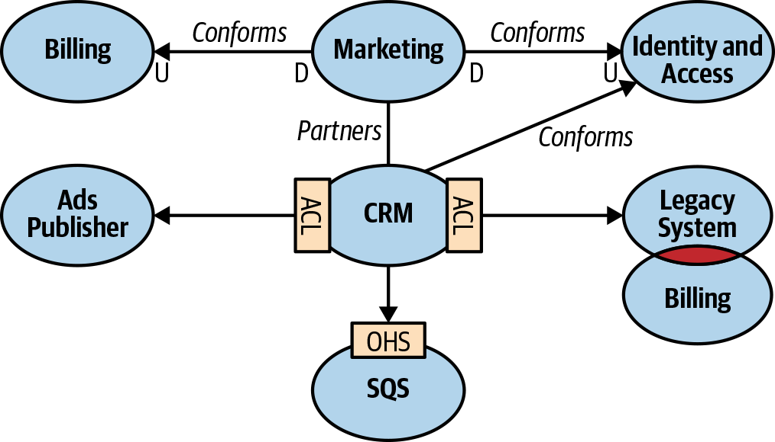
Context Mapping
Context mapping, farklı bounded context’ler arasındaki ilişkileri ve etkileşimleri gösteren bir tekniktir.
Amaç, farklı bounded contextler arasında uyumu sağlamak, uyumsuzluk durumlarına ele almak için bir çerçeve sunmaktır.
Notes:
Uygulama üsten aşağı doğru evrimleşerek son halini alır.

Slide 43
Context Mapping
Aşağıdaki süreçlerden geçer;
Bounded Contextlerin tanımlanması (Monolith,Micro Service)
Bounded Contextler arası etkileşim teknikleri (Context Mapping)
İlişki ve Entegrasyon noktalarının belirlenmesi (API, Events)
Sürekli izleme ve güncelleme (Bounded Context güncellemesinde Context Map’de güncellenmeli)
Notes:
Uygulama üsten aşağı doğru evrimleşerek son halini alır.

Slide 44
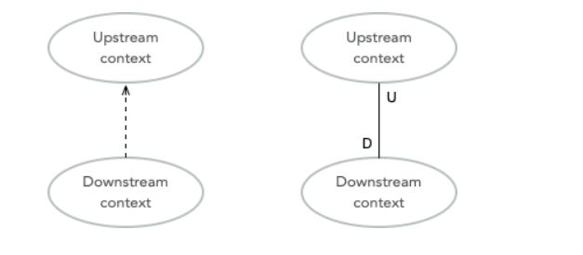
Downstreams Upstreams
Bounded Contextler arasındaki ilişkileri tanımlanın en basit yolu Upstream ve Downstream olmak üzere sınıflandırmaktır.
Notes:
Nehir örneği verelim.

Slide 45
Downstreams Upstreams
Upstream context’deki bir değişiklik, downstream context
Üzerinde ciddi olumsuz sonuçlara neden olabilir.
Bir context farklı bir context’e göre upstream iken, farklı bir context için upstream olabilir.
Notes:
Nehir örneği verelim.

Slide 46
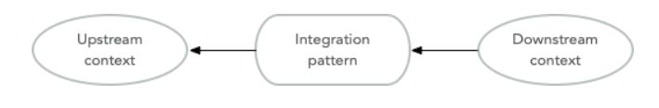
Context Maps and Integration Patterns
Bounded Context arası ilişkiler
Shared Kernel
Partnership
Conformist
Customer - Supplier
Notes:
Uygulama üsten aşağı doğru evrimleşerek son halini alır.

Slide 47
Context Mapping
Bounded Context arası ilişkiler
Open Host Service
Published Language
Separate Ways
Big Ball of Mud
Notes:
Uygulama üsten aşağı doğru evrimleşerek son halini alır.

Slide 48
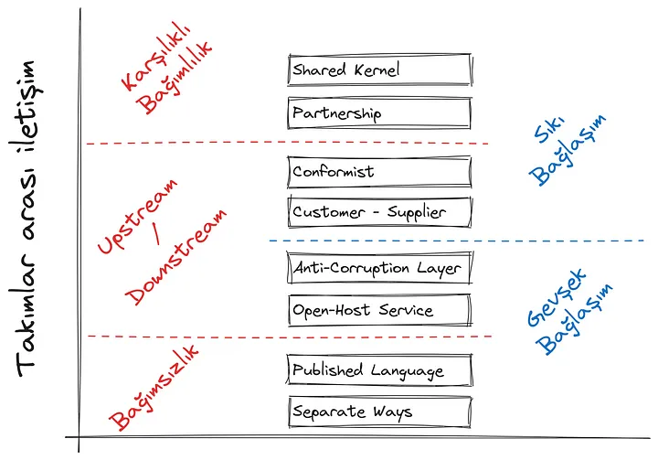
Context Mapping
Notes:
Uygulama üsten aşağı doğru evrimleşerek son halini alır.

Slide 49
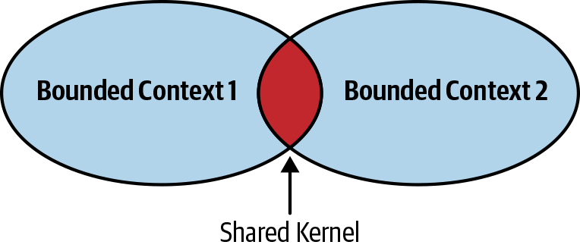
Shared Kernel
Farklı bounded context’ler arasında ortak olarak kullanılan bir kod tabanını ifade eder.
Paylaşılmış çekirdek genellikle, projeler arasında tekrar eden iş kuralları (business rules), value object’ler, domain event’leri, entity’ler gibi somutlaşmış domain konseptlerini içerir.
Notes:
Mikro servis mimarilerinde shared kernel bağımlık oluşturduğundan dolayı kullanımı önerilmez.

Slide 50
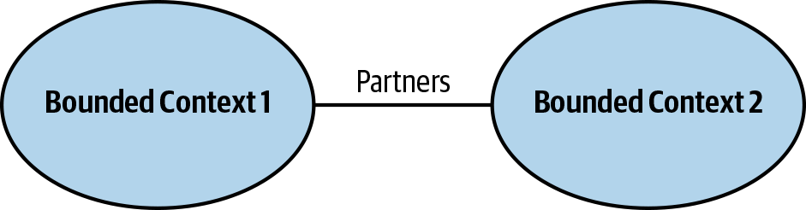
Partnership (Ortaklık)
Partnership ilişkisinde iki sınırlı bağlam birbirine yakın bir şekilde çalışır ve genellikle bir iş hedefi veya işlevsellik sağlama konusunda birlikte sorumludurlar
Bu ortaklık türü genellikle ekip üyelerinin sürekli iletişim halinde olmasını ve düzenli olarak bir araya gelmesini gerektirir.
Notes:
Partnership ilişkisinde, bir tarafın başarısızlığı genellikle diğer tarafı da etkiler. Bu yüzden sürekli koordinasyon ve iletişim esastır.
Bounded Contextler arasında sıkı sıkıya bir bağımlık oluşturur.

Slide 51
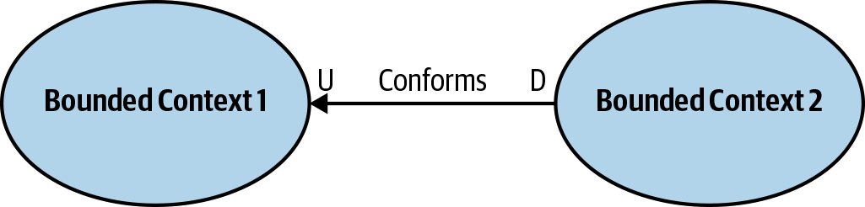
Conformist (Boyun Eğen)
Conformist ilişkisinde, bir bounded context’den sorumlu ekip (tüketici taraf), diğer bounded context’den sorumlu ekibin (sağlayıcı taraf) sunduğu modelleri veya API’ı olduğu gibi kabul eder ve ona uyar.
Notes:
Conformist ilişkisinde, tüketici taraf, sağlayıcı tarafın gelecekte yapacağı değişikliklere ayak uydurmak zorundadır.

Slide 52
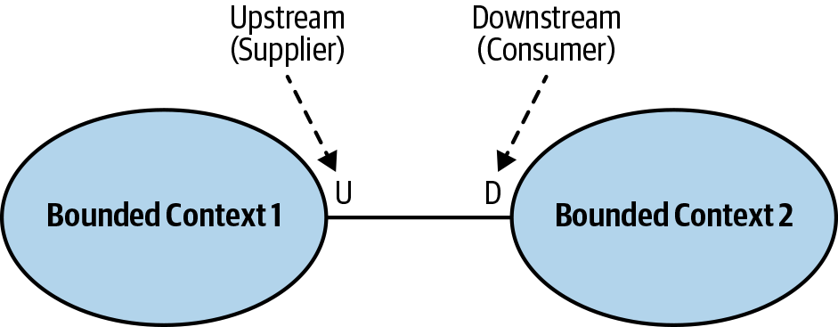
Customer-Supplier (Müşteri Tedarikçi)
Bu ilişkide, bir bounded context’den sorumlu ekip (customer), diğer bounded context’den sorumlu ekipten (supplier) bir hizmet bekler.
Ancak tedarikçi taraf, müşteri tarafın ihtiyaçlarını tam olarak karşılamayabilir veya yalnızca belirli bir öncelik seviyesi sağlayabilir.
Notes:
Tedarikçi tarafı genellikle müşteri tarafına göre daha az esnektir. Çünkü tedarikçi taraf, genellikle kendi alanında uzmanlaşmıştır ve hal-i hazırda bir ürünü sunmaktadır.

Slide 53
Customer-Supplier (Müşteri Tedarikçi)
Müşteri taraf ve tedarikçi taraf arasında bir kontrat vardır (olmalıdır).
Müşteri taraf, tedarikçi tarafa bağımlıdır.
Tedarikçi taraf, müşteri tarafın taleplerini önceliklendirebilse de kendi bounded context’ine odaklanmıştır (odaklanmış olmalıdır).
Notes:
Conformist ilişkisinde, tüketici taraf, sağlayıcı tarafın gelecekte yapacağı değişikliklere ayak uydurmak zorundadır.

Slide 54
Bozulmayı Önleyici Katman (Anti-Corruption Layer)
Farklı sistemler arasında, bozulmayı önlemeye yarayan izolasyon mekanizması demektir.
Bağımlılıkların asgariye indirilmesini (decoupling)
Kod taşınabilirliğinin artırılmasını
Sistemler arası sözleşmelerin (contracts) daha temiz olmasını
Mediator, Adapter, Facade tasarım desenleri genel olarak tercih edilir.
Notes:
Conformist ilişkisinde, tüketici taraf, sağlayıcı tarafın gelecekte yapacağı değişikliklere ayak uydurmak zorundadır.

Slide 55
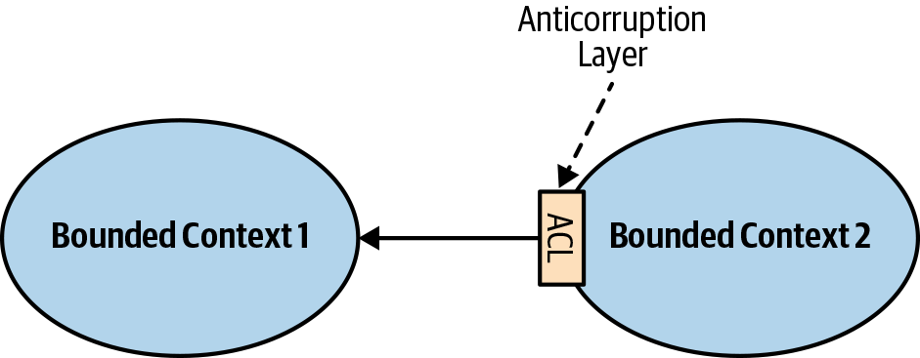
Anti-Corruption Layer
Anti-corruption layer, şu alt görevleri kapsar:
İzolasyon (isolation)
Rotalama (routing)
Dönüştürme (transformation)
Delege etme (delegation)
Notes:
Conformist ilişkisinde, tüketici taraf, sağlayıcı tarafın gelecekte yapacağı değişikliklere ayak uydurmak zorundadır.

Slide 56
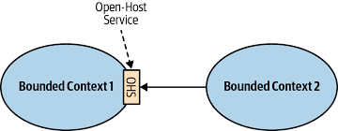
Open Host
Open-host service ilişkisinde, bir bounded context (sunucu taraf) diğer bounded context’ler (istemci taraflar) için açık bir arayüz (mesela Web API) sağlar.
Bu arayüz genellikle dokümente edilmiş, stabildir ve versiyonlanmıştır.
Notes:
Open-host service ilişki tipi için versiyonlama olmazsa olmazdır.

Slide 57
Yayımlanmış Dil (Published Language)
iki farklı context’in, üzerinden etkileşime girebileceği ortak bir API oluşturur.
Bu ilişki tipi genellikle farklı context’ler arasında bir sözleşme (contract) oluşturmayı amaçlar. Bu, context’lerin birbirine mümkün olduğunca az bağımlı olmasını sağlar.
Notes:
Open-host service ilişki tipi için versiyonlama olmazsa olmazdır.

Slide 58
Ayrı Yollar (Separate Ways)
iki bounded context de birbiri için herhangi bir kısıtlama yaratmaz.
Bu, genellikle iki bounded context arasında alaka olmadığında veya birbirlerine ihtiyaç duymadıklarında tercih edilir.
Bounded contextler birbirinden bağımsız evrimleşebilir.
Notes:
Open-host service ilişki tipi için versiyonlama olmazsa olmazdır.

Slide 59
Big Ball of Mud
Bir anti-pattern’dir. Big ball of mud, belirgin yapıya, net hiyerarşiye veya düzenli bir tasarıma sahip olmayan yazılım sistemlerini tanımlamak için kullanılır.
Sistem zamanla büyüdükçe, “katman” veya “modül” ayrımı olmadığından, çok karmaşık ve bakımı zor bir hale gelir.
Notes:
Sistem, koca bir çamur topu ise henüz domain-driven design’ı tam olarak benimseyemezsiniz demektir.

Slide 60
Tactical Domain Driven Design
Entities
Events
Services
Enumerations
Value Objects
Factories
Repositories

Slide 61
Anemic Domain Model
Entityler sadece Propertiesten oluşur.
Entityler (Behaviors) barındırmaz
Cohesion düşüktür.
Bussiness Rules (Behaviors) BLL'dediğimiz katmanda bulunur.
Entity
Order
BLL Layer Service
OrderService

Slide 62
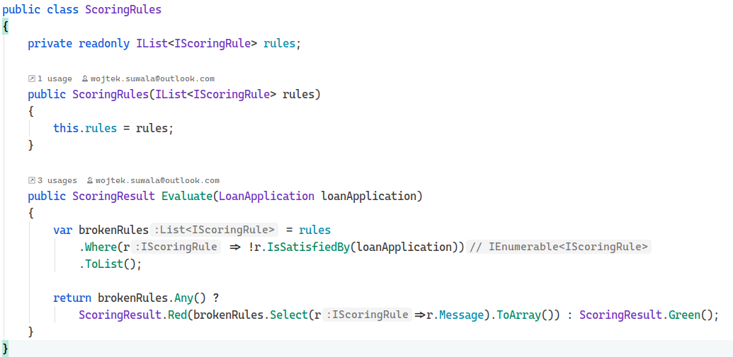
Domain Model
Notes:
Sadece property barındırmaz. Methodlar ile kuralların kontrolü entity içerisinde sağlanır. Cohesion yüksektir.

Slide 63
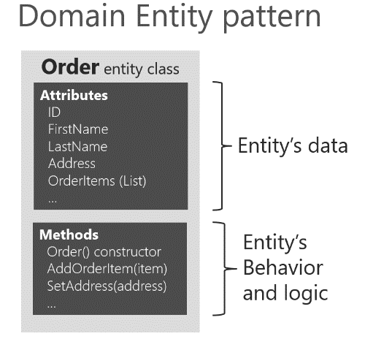
Entities
Kendisine ait unique değeri olan yapılar. (ID)
Mutable object olarak kullanılır.

Slide 64
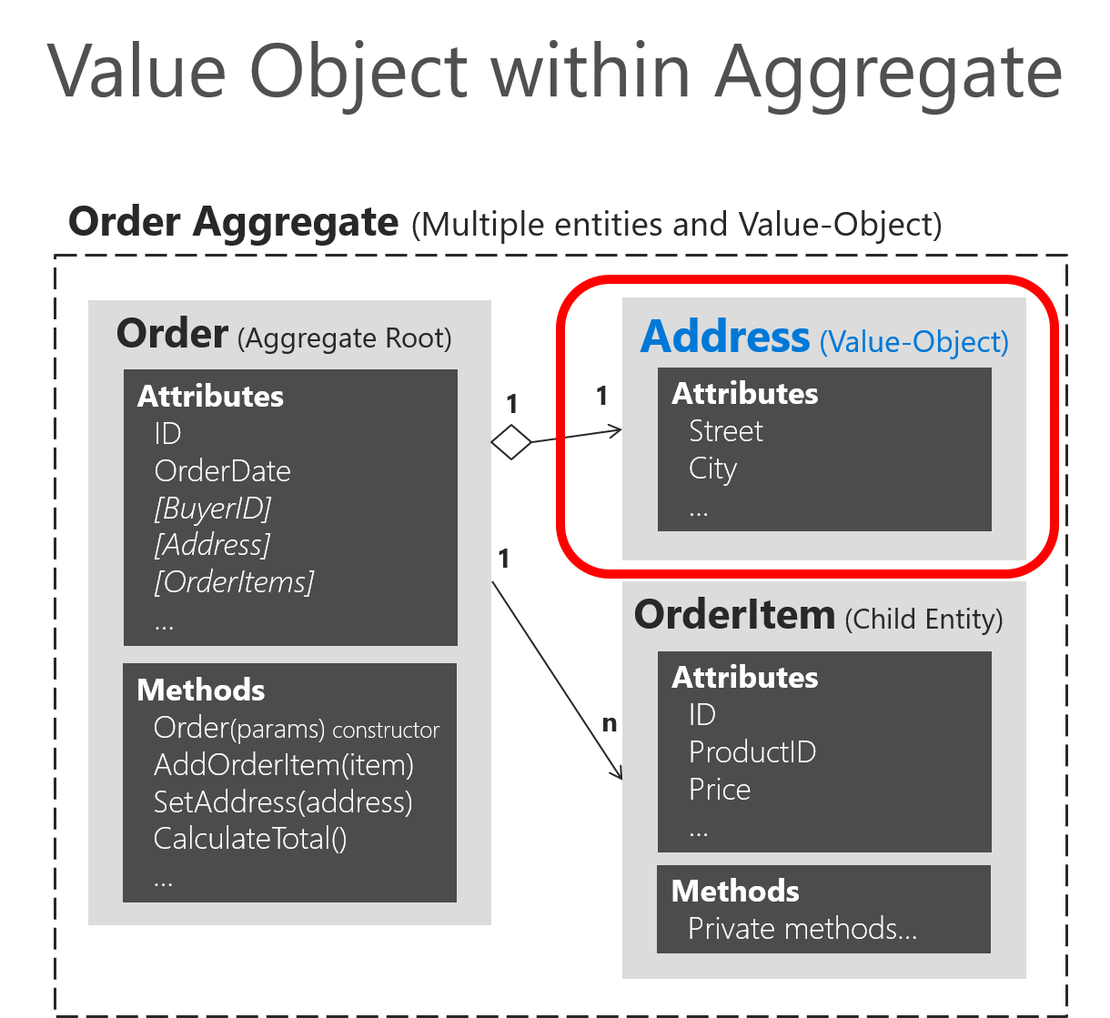
Value Object
Kendisine ait unique değeri olmayan yapılar. Sadece değer amaçlı kullanılan yapılar.
Immutable olarak çalışırlar

Slide 65
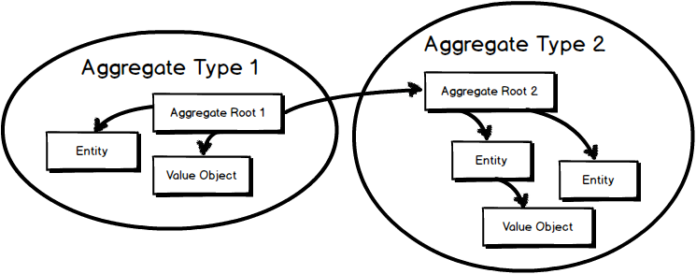
Aggregate Root
Birbileri ile alakalı nesnlerin bir arada bulunmasını ve yönetilmesini sağlayan yapılar.

Slide 66
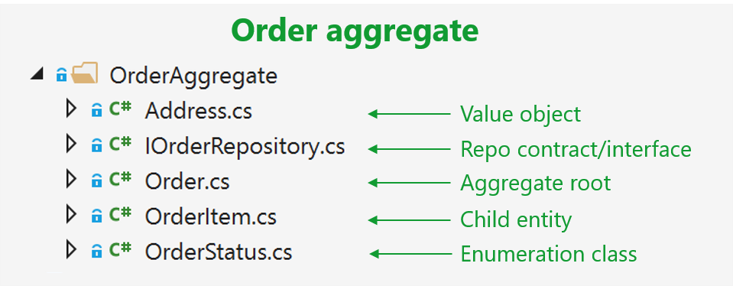
Domain - Aggregates

Slide 67
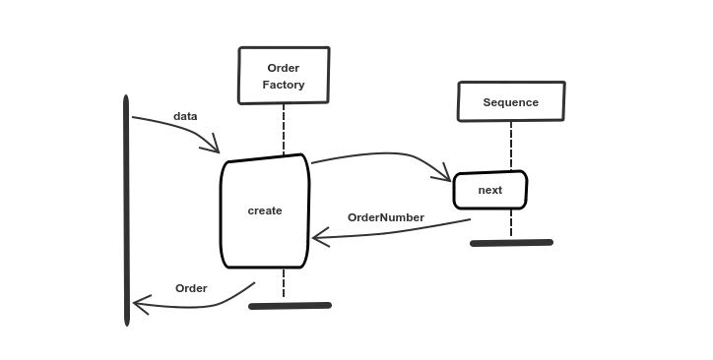
Factories
(aggregates) tutarlı bir durum (state) içerisinde başlatılmasını sağlar.

Slide 68
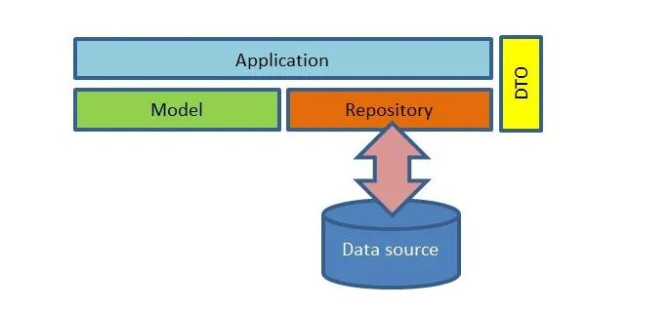
Repositories
(aggregates) tutarlı bir durum (state) içerisinde devamlılığını sağlar.

Slide 69
Domain Events
Aggregate Rootlar (Aggregates) arasındaki ilişki Domain eventler ile sağlanır.
Gevşek bağlı bir geliştirme stratejisi sunar
In Memory çalışır
Notes:
Sipariş Verildiğinde Stokdan Düşme,

Slide 70
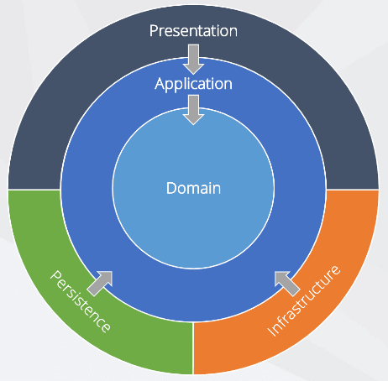
Clean Architecture (Temiz Mimari)
Clean architecture, uygulamamızın bağımlılıklarının tek yönlü ve içe doğru olmasını savunan bir yazılım mimarisidir.
Notes:
Bu mimarinin yaratıcısı olarak “Uncle Bob” adıyla tanınan Robert C. Martin’dir.

Slide 71
Domain Layer
Uygulamanın Logic'inin yer aldığı Katman'dır.
Değişikliklerden en az etkilenen katmandır
En değerli varlıklarımız bu katmanda yer alır
Hiç bir katmana bağımlı değildir.
Uygulama bu katmandan beslenerek iş süreçlerini yönetir.

Slide 72
Application Layer
Sadece Domain katmanına bağımlıdır.
Bu katman uygulamanın client ile nasıl bir etkileşime gireceğini koordine eden katmandır.
Soyut İmplementasyonları yer verilir. Sadece görevi işin nasıl organize edilecektir.
Herhangi bir Logic barındırmaz.

Slide 73
Infrastructure Layer
Teknoloji Değişikliklerinden en çok etkilenen katmandır.
Sadece Altyapı implementasyonu ile ilgilenir.
Database,Storage,SMS, Notification, Email vs gibi altyapı servislerini barındırır.
Application Layer çağrılarak uygulamada kullanılır.
Domain katmanında kullanılmamalıdır.

Slide 74
Presentation Layer
Bu katman kullanıcının uygulama ile etkileşime geçtiği katmandır.
Kullanılan teknolojilere göre farklı uygulama implementasyonları bulunur. (Console,Form, API, Web App)
Hiç bir katman bu katmana bağımlı olamaz.
Diğer Tüm katmanları referans alabilir.

Slide 75
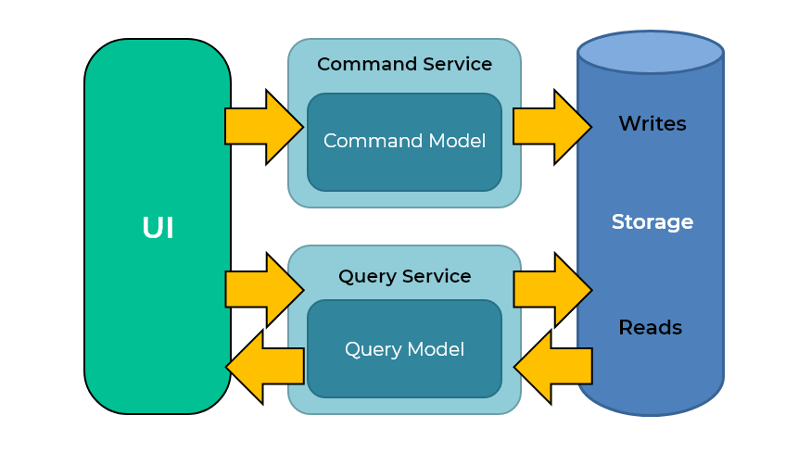
CQRS Pattern (Command Query Segregation Principles)
MediatR Lib
Readonly ve Writeonly ilgileri birbirinden ayırır.
Notes:
Okuma ve Yazma işlemlerini ayrı bir katmanda gerçekleştirir

Slide 76
CQRS İzolasyon Seviyeleri
1.Seviye tek bir veritabanı kullanmaktır, okuma ve yazma işlemleri ayrımı
2.Seviye ise iki ayrı veri tabanı kullanmaktır, okuma (document-based), yazma (relational)
Not: Veri tabanları ayrıldığında senkronizasyonu sağlamak zorundayız.
Notes:
MediatR In Memory Event Based Open Source Packages

